Slide 1
儒道兼济

Slide 2
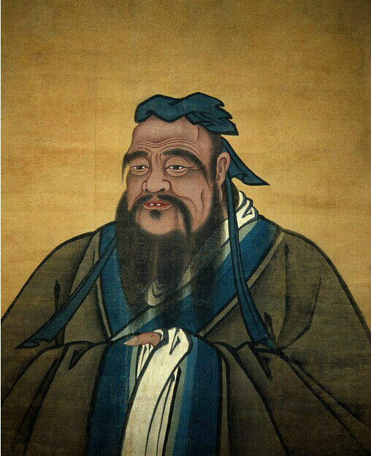
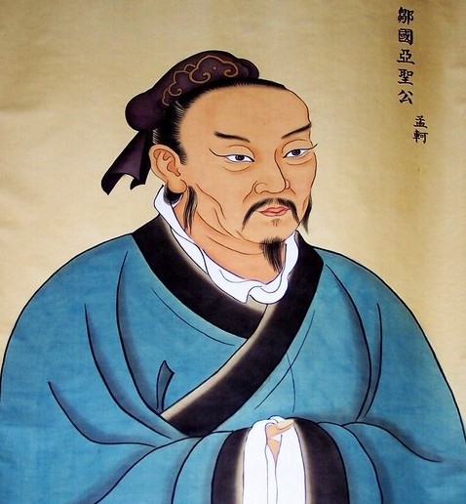
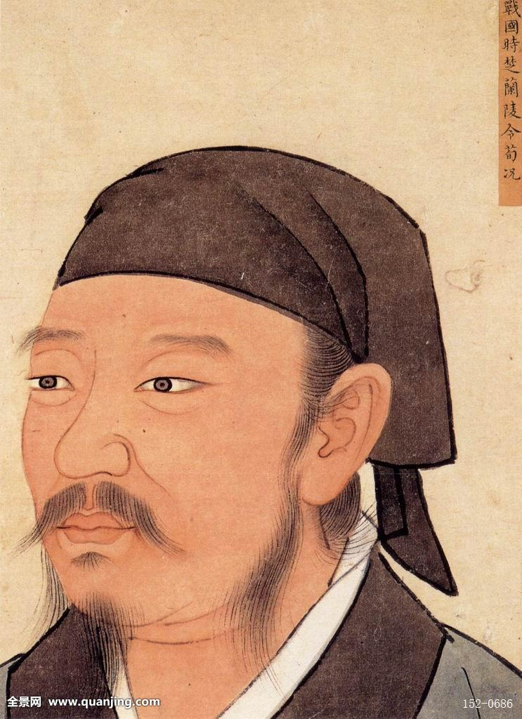
一、儒家的自然生命境界——天人合一

Slide 3
孔子（公元前551年9月28日―公元前479年4月11日），子姓，孔氏，名丘，字仲尼，生于春秋时期鲁国陬邑（今山东省曲阜市）。中国著名的思想家、教育家，与弟子周游列国十四年，晚年修订六经，即《诗》《书》《礼》《乐》《易》《春秋》。
孟子(约前372年-前289年)，姬姓，孟氏，名轲，字号不详（子舆、子居等字表皆出自伪书，或后人杜撰），战国时期邹国（今山东邹城市）人。伟大的思想家、教育家，儒家学派的代表人物，与孔子并称“孔孟”。

Slide 4
论语者，孔子应答弟子、时人及弟子相与言而接闻于夫子之语也。当时弟子各有所记，夫子既卒，门人相与辑而论纂，故谓之《论语》。
----《汉书·艺文志》

Slide 5
子路、曾皙、冉有、公西华侍坐。
子曰：“以吾一日长乎尔，毋吾以也。居则曰：‘不吾知也。’如或知尔，则何以哉？”
子路率尔而对曰：“千乘之国，摄乎大国之间，加之以师旅，因之以饥馑；由也为之，比及三年，可使有勇，且知方也。”
夫子哂之。

Slide 6
“求，尔何如？”
对曰：“方六七十，如五六十，求也为之，比及三年，可使足民。如其礼乐，以俟君子。”

Slide 7
“赤，尔何如？”
对曰：“非曰能之，愿学焉。宗庙之事，如会同，端章甫，愿为小相焉。”

Slide 8
“点，尔何如？”
鼓瑟希，铿尔，舍瑟而作，对曰：“异乎三子者之撰。”
子曰：“何伤乎？亦各言其志也！”
曰：“莫春者，春服既成，冠者五六人，童子六七人，浴乎沂，风乎舞雩，咏而归。”
夫子喟然叹曰：“吾与点也。”

Slide 9
三子者出，曾皙后。曾皙曰：“夫三子者之言何如？”
子曰：“亦各言其志也已矣！”
曰：“夫子何哂由也？”
曰：“为国以礼，其言不让，是故哂之。唯求则非邦也与？安见方六七十，如五六十而非邦也者？唯赤则非邦也与？宗庙会同，非诸侯而何？赤也为之小，孰能为之大？”

Slide 10
子曰：天何言哉。四时行焉，百物生焉，天何言哉？

Slide 11
盘古开天
天地浑沌如鸡子，盘古生其中。万八千岁，天地开辟，阳清为天，阴浊为地。盘古在其中，一日九变，神于天，圣于地。天日高一丈，地日厚一丈，盘古日长一丈，如此万八千岁。天数极高，地数极深，盘古极长。后乃有三皇。数起于一，立于三，成于五，盛于七，处于九，故天去地九万里。
---三国时期吴国徐整著《三五历纪》

Slide 12
子贡问曰：贫而不谄，富而不骄，何如？
子曰：可也。未若贫而乐，富而好礼者也。

Slide 13
子曰：“吾十有五而志于学，三十而立，四十而不惑，五十而知天命，六十而耳顺，七十而从心所欲，不逾矩。” （《论语·为政》）

Slide 14
1.子游、子夏问孝
子游问孝。子曰：今之孝者，是谓能养。至于犬马，皆能有养；不敬，何以别乎？"(《论语·为政》)
子夏问孝。子曰：色难。有事，弟子服其劳，有酒食，先生馔，曾是以为孝乎？"（《论语·为政》）

Slide 15
父母在，不远游，游必有方。（《论语·里仁》）
父母之年，不可不知也。一则以喜，一则以惧。（《论语·里仁》）

Slide 16
老吾老以及人之老，幼吾幼以及人之幼。
(《孟子·梁惠王上》)

Slide 17
2.仁者不忧，知者不惑，勇者不惧
子曰：己欲立而立人，己欲达而达人，能近取譬，可谓仁之方也已。

Slide 18
子张问仁于孔子。孔子曰：‘能行五者于天下，为仁矣。请问之，曰：‘恭、宽、信、敏、惠’。”“恭”，自敬自重;“宽”，与人宽厚;“信”，守信于令、于事;“敏”，治事敏疾;“惠”即“养民也惠”“因民之所利而利之”(《论语·尧曰》)。能行此五者于天下就能“恭则不侮，宽则得众，信则人任焉，敏则有功，惠则足以使人”（《论语·阳货》）

Slide 19
（1）仁者不忧
春有百花秋有月，夏有凉风冬有雪。
若无闲事挂心头，便是人间好时节。

Slide 20
宽
子贡问曰：有一言，而可以终身行之者乎。
子曰：其恕乎！己所不欲，勿施于人。
或曰:以德报怨，何如?
子曰:何以报德?以直报怨，以德报德。
——《论语·宪问》

Slide 21
信
人而无信,不知其可也。大车无輗,小车无軏,其何以行之哉?
(《论语·为政》)
人之生也直，罔之生也幸而免。"(《论语·雍也》)
有子曰：信近于义，言可复也；恭近于礼，远耻辱也；因不失其亲，亦可宗也。(《论语·学而》)

Slide 22
（2）智者不惑
樊迟问老师什么是"知"（智）的时候，老师就说了两个字，叫作"知人"。 (《论语·颜渊》)
学生再问老师，知人以后要做什么呢？老师又说："举直错诸枉，能使枉者直。" (《论语·颜渊》）
怎样才能知人呢？孔子说要"视其所以，观其所由，察其所安。人焉哉？人焉哉？" （《论语·为政》）

Slide 23
子路问曰："子行三军，则谁与？"
子曰："暴虎冯河，死而无悔者，吾不与也。"
"必也临事而惧，好谋而成者也。"
（《论语·述而》）

Slide 24
子曰："多闻，择其善者而从之；多见而识之；知之次也。"（《论语·述而》）
孔子认为人的智慧的得来，其实有四个等级。第一等叫"生而知之者"。第二等就是"学而知之者"。第三等是"困而学之"的人。最次一等就是"困而不学"。
"知之者不如好之者，好之者不如乐之者。"
（《论语·雍也》）

Slide 25
老庄哲学
战国时儒墨道法百家争鸣，道家的无为而治，儒家的仁爱，法家的以法为本，墨家的兼爱、非攻、尚贤。

Slide 26
二、道家的人格理想
老子（约公元前571年—公元前471年），字伯阳，谥号聃，又称李耳（古时“老”和“李”同音；“聃”和“耳”同义），曾做过周朝“守藏室之官”（管理藏书的官员），是中国伟大的哲学家和思想家之一，道家学派创始人，被道教尊为教祖，世界文化名人。

Slide 27
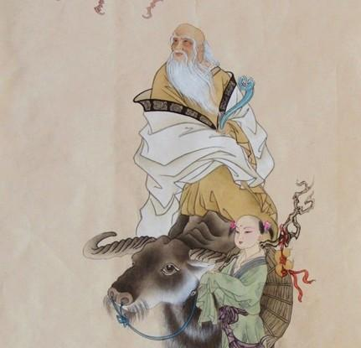

Slide 28
1.世界本原——道
道可道,非常道;名可名,非常名。无名,天地之始;有名,万物之母。故常无欲,以观其妙;常有欲,以观其徼。此两者同出而异名,同谓之玄,玄之又玄,众妙之门。
道生一,一生二,二生三,三生万物。万物负阴而抱阳,冲气以为和。

Slide 29
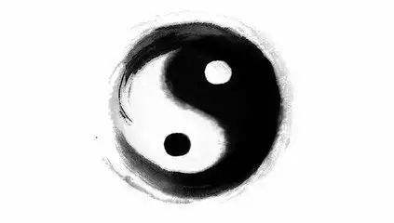
气、精、神
气韵生动

Slide 30
2.反者道之动
天下皆知美之为美，斯恶已；皆知善之为善，斯不善已。故有无相生，难易相成，长短相形，高下相倾，音声相和，前後相随。是以圣人处无为之事，行不言之教，万物作焉而不辞，生而不有，为而不恃，功成而弗居。夫惟弗居，是以不去。

Slide 31
3.无为而无不为
人法地，地法天，天法道，道法自然。
无为无不为
大巧若拙
散木长生

Slide 32
4.不争
人之生也柔弱，其死也坚强。万物草木之生也柔脆，其死也枯槁。故坚强者死之徒，柔弱者生之徒 。
水善万物而不争
天下莫柔弱于水，而攻坚强者莫能胜。

Slide 33
5.回到赤子的状态
五色令人目盲； 五音令人耳聋； 五味令人口爽； 驰骋田猎，令人心发狂； 难得之货，令人行妨。是以圣人为腹不为目，故去彼取此。

Slide 34
二、庄子和《庄子》
庄子何其人庄子（约前369－前286），战国中期哲学家，庄氏，名周，汉族，蒙（今安徽蒙城，又说河南商丘、山东东明）人。是我国先秦（战国）时期伟大的思想家、哲学家、文学家。

Slide 35
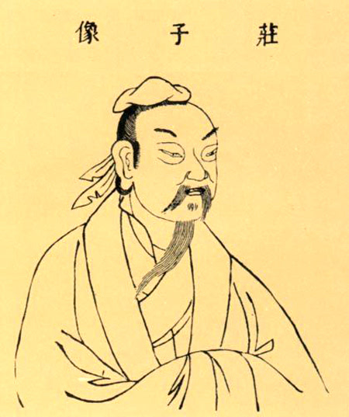

Slide 36
1.大小之辩
惠子相梁,庄子往见之。或谓惠子曰：“庄子来,欲代子相。”
于是惠子恐,搜于国中,三日三夜。
庄子往见之,曰：“南方有鸟,其名为鹓鶵，子知之乎?夫鹓鶵发于南海,而飞于北海；非梧桐不止,非练实不食,非醴泉不饮。于是鸱(chī)得腐鼠,鹓鶵过之,仰而视之曰：‘吓 (hè)!’
今子欲以子之梁国相而吓我邪(yé)?”

Slide 37
惠子谓庄子曰：“魏王贻我大瓠之种，我树之成，而实五石。以盛水浆，其坚不能自举也。剖之以为瓢，则瓠落无所容。非不呺然大也，吾为其无用而掊之。”
庄子曰：“夫子固拙于用大矣。宋人有善为不龟手之药者，世世以洴澼絖为事。客闻之，请买其方百金。聚族而谋曰：‘我世世为洴澼絖[píng pì kuàng] ，不过数金，今一朝而鬻技百金，请与之。’客得之，以说吴王。越有难，吴王使之将，冬，与越人水战，大败越人。裂地而封之。能不龟手一也，或以封，或不免于洴澼絖，则所用之异也。今子有五石之瓠，何不虑以为大樽，而浮于江湖，而忧其瓠落无所容？则夫子犹有蓬之心也夫！”

Slide 38
北冥有鱼，其名曰鲲。鲲之大，不知其几千里也；化而为鸟，其名为鹏。鹏之背，不知其几千里也；怒而飞，其翼若垂天之云。
覆杯水于坳堂之上，则芥为之舟；置杯焉则胶，水浅而舟大也。风之积也不厚，则其负大翼也无力，故九万里则风斯在下矣。

Slide 39
蜩与学鸠笑之曰：“我决起而飞，抢榆枋，时则不至，而控于地而已矣；奚以之九万里而南为？”适莽苍者，三飡而反，腹犹果然；适百里者，宿舂粮；适千里者，三月聚粮。之二虫又何知？
小知不及大知，小年不及大年。奚以知其然也？朝菌不知晦朔，蟪蛄不知春秋，此小年也。
楚之南有冥灵者，以五百岁为春，五百岁为秋；上古有大椿者，以八千岁为春，八千岁为秋。而彭祖乃今以久特闻，众人匹之，不亦悲乎？

Slide 40
2. 总有路可走
支离疏者 ，颐隐於脐，肩高於顶，会撮指天，五管在上，两髀为脇。挫针治繲，足以餬口；鼓筴播精，足以食十人。上徵武士，则支离攘臂而游於其间；上有大役，则支离以有常疾不受功；上与病者粟，则受三钟与十束薪。
——《庄子·人间世》

Slide 41
3. 外化内不化
《人间世》:天下有大戒二，其一命也，其一义也。
形莫若就，心莫若和，就不欲入，和不欲出，形就而入，且为颠为灭，为崩为蹶，心和而出，且为声为名，为妖为孽。

Slide 42
4. 达生
达生之情者，不务生之所无以为，达命之情者，不务命知之所无奈何。

